Slide 1
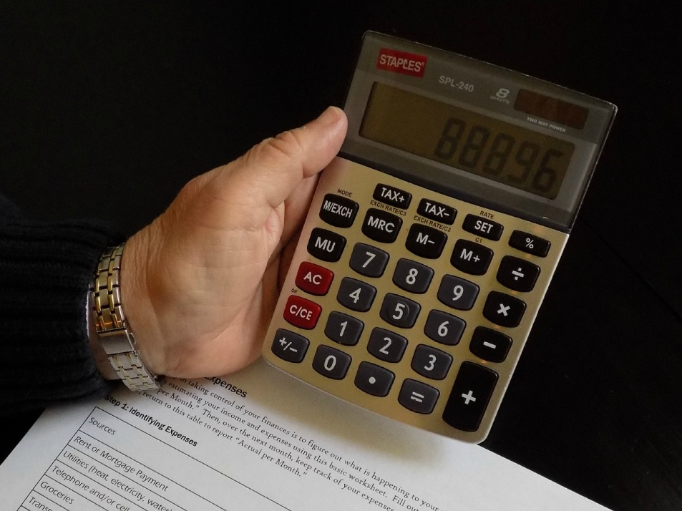
PERILAKU BIAYA BERBASIS FUNGSI DAN AKTIVITAS
BAB 04

Slide 2
TUJUAN PEMBELAJARAN
Mendefinisikan perilaku biaya.
Menjelaskan manfaat pengkajian perilaku biaya.
Mendefinisikan, memberikan contoh, dan menggambarkan grafik biaya variabel.
Mendefinisikan biaya variabel teknis (engineered variable cost) dan biaya variabel diskresioner (discretionary variable cost), serta memberikan contohnya.
Mendefinisikan, memberikan contoh, dan menggambarkan grafik biaya tetap.

Slide 3
Mendefinisikan biaya tetap yang sudah dikomitmenkan (committed fixed cost) dan biaya tetap diskresioner (discretionary fixed costs), serta memberikan contohnya.
Mendefinisikan dan memberikan contoh batas relevan.
Mendefinisikan, memberikan contoh, dan menggambarkan grafik biaya semivariabel.
Mendefinisikan, memberikan contoh, dan menggambarkan grafik biaya bertahap.
Menjelaskan beberapa metode yang dapat digunakan untuk memilah biaya semivariabel menjadi biaya tetap dan biaya variabel.

Slide 4
Membuat fungsi estimasi biaya untuk menentukan biaya dianggarkan.
Mendefinisikan perilaku biaya berbasis fungsi dan menjelaskan kelemahannya.
Mendefinisikan perilaku biaya berbasis aktivitas.
Menjelaskan dampak automasi terhadap perilaku biaya.

Slide 5

PERILAKU BIAYA

Slide 6
Tujuan 1
Definisi perilaku biaya.
Perilaku biaya mengkaji bagaimana total biaya dan biaya per unit berubah sehubungan dengan perubahan output (tingkat) driver aktivitas

Slide 7
Gambar 4.1 Hubungan antara Biaya Produksi dan Jumlah Unit Dihasilkan
Biaya bahan
baku langsung
Jumlah unit
dihasilkan
Berubah sehubungan dengan perubahan jumlah unit dihasilkan
Biaya tenaga
kerja langsung
Berubah sehubungan dengan perubahan jumlah unit dihasilkan
Beban gaji
manajer
pabrik
Tidak berubah sehubungan dengan perubahan jumlah unit dihasilkan
Beban
penyusutan
gedung pabrik
Tidak berubah sehubungan dengan perubahan jumlah unit dihasilkan

Slide 8
MANFAAT PENGKAJIAN PERILAKU BIAYA

Slide 9
Tujuan 2
Menjelaskan manfaat pengkajian perilaku biaya.
Manfaat pengkajian perilaku biaya
Memudahkan dalam perencanaan biaya
Memudahkan dalam pengendalian biaya
Memudahkan dalam pengambilan keputusan

Slide 10
KLASIFIKASI BIAYA BERDASARKAN PERILAKU

Slide 11
Tiga klasifikasi biaya berdasarkan perilaku:
Biaya variabel
Biaya tetap
Biaya semi-variabel

Slide 12
Biaya Variabel (Variable Cost)
Tujuan 3
Definisi, contoh, dan gambar grafik biaya variabel.
Biaya variabel adalah biaya yang totalnya berubah secara proporsional dengan perubahan output driver aktivitas, sedangkan biaya per unitnya tetap dalam batas relevan tertentu.

Slide 13
GAMBAR 4.2 Perilaku Biaya Variabel
Total biaya berubah secara proporsional
Output driver aktivitas berubah
Biaya per unit tetap dalam batas relevan

Slide 14
BBB (Rp)
Garis Total Biaya Variabel
10.000.000
Unit yang Dihasilkan
0
100
1.000
10.000
BBB (Rp)
Gambar 4.3
Grafik Total Biaya Variabel dan Biaya Variabel per Unit
10.000
Garis Biaya Variabel per Unit
Unit yang Dihasilkan
0
100
1.000
10.000

Slide 15
Tujuan 4
Definisi biaya variabel teknis (engineered variable cost) dan biaya variabel diskresioner (discretionary variable costs), serta contohnya.
Biaya variabel dapat bibagi menjadi dua:
Biaya Variabel Teknis (Engineered Variable Cost)
Biaya Variabel Diskresioner (Discretionary Variable Cost)

Slide 16
Biaya Tetap
(Fixed Cost)
Biaya tetap adalah biaya yang jumlahnya tetap dalam batas relevan tertentu tanpa dipengaruhi oleh perubahan output driver aktivitas, sedangkan biaya per unitnya berubah berbanding terbalik dengan perubahan output driver aktivitas.
Tujuan 3
Definisi, contoh, dan gambar grafik biaya tetap

Slide 17
Total biaya tetap dalam
batas relevan
Output driver aktivitas
berubah
Biaya per unit berubah
berbanding terbalik
GAMBAR 4.4 Perilaku Biaya Tetap

Slide 18
Beban Penyusutan Mesin (Rp)
GAMBAR 4.5 Grafik Total Biaya Tetap dan Biaya Tetap per Unit
Garis Total Biaya Tetap
500.000
Unit yang Dihasilkan
0
10
100
1.000
10.000
Beban Penyusutan Mesin (Rp)
5.000
Garis Biaya Tetap per Unit
50
Unit yang Dihasilkan
0
10
100
1.000
10.000

Slide 19
Tujuan 6
Definisi biaya tetap yang sudah dikomitmenkan (committed fixed cost) dan biaya tetap diskresioner (discretionary fixed costs), serta contohnya
Biaya tetap dapat dibagi menjadi dua:
Biaya tetap yang sudah dikomitmenkan (Committed Fixed Cost)
Biaya tetap diskresioner (Discretionary Fixed Cost)

Slide 20
Batas Relevan
(Relevant Range)
Tujuan 7
Definisi dan contohn batas relevan
Batas relevan adalah batas dimana biaya tidak berubah.

Slide 21
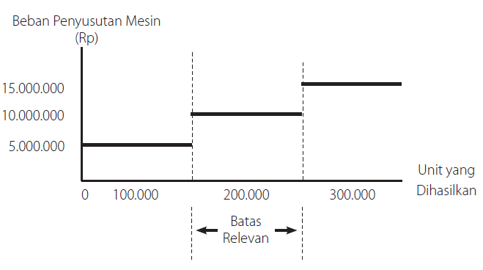
GAMBAR 4.6 Batas Relevan Biaya Tetap

Slide 22
Biaya Semivariabel (semivariable cost)
Biaya semivariabel adalah biaya yang totalnya berubah, tetapi tidak proporsional dengan perubahan output driver aktivitas, dan perubahan biaya per unit berbanding terbalik dengan perubahan output driver aktivitas.
Tujuan 8
Defenisi, contoh, dan grafik biaya semivariabel

Slide 23
Total biaya berubah
tidak proposional
Output driver
aktivitas berubah
Biaya per unit berubah
berbanding terbalik
Gambar 4.7 Perilaku Biaya Semivariabel

Slide 24
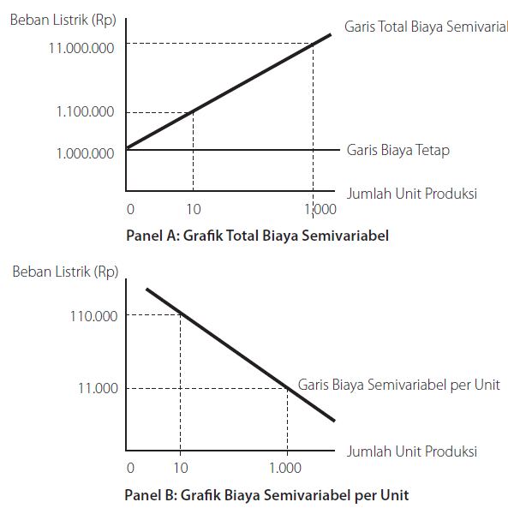
Gambar 4.8 Grafik Total Biaya Semivariabel dan Biaya Semivariabel per Unit

Slide 25
Biaya Bertahap (Step Cost)
Biaya bertahap adalah biaya yang tetap sampai tingkat output aktivitas tertentu, dan naik secara drastis pada tingkat output aktivitas tertentu lainnya, kemudian tetap lagi dalam tingkat output aktivitas ini.
Tujuan 9
Definisi, contoh, dan grafik biaya bertahap

Slide 26
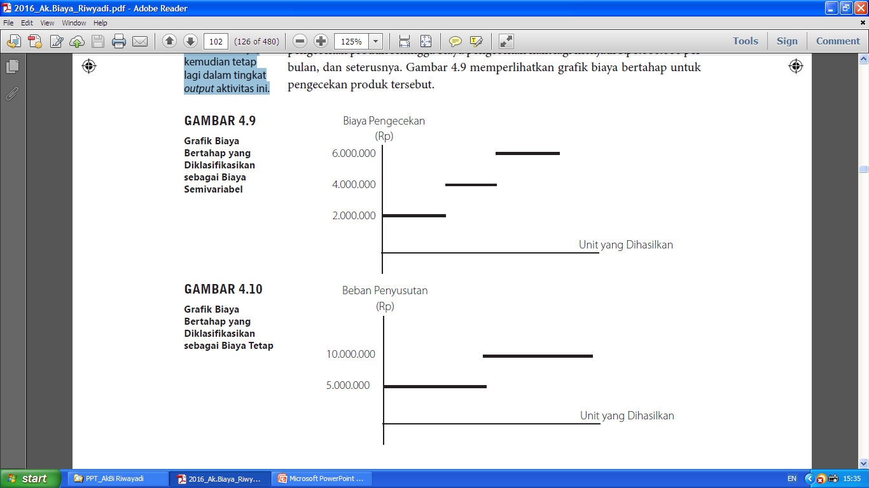
Gambar 4.9
Grafik Biaya Bertahap yang Diklasifikasikan sebagai Biaya Semivariabel

Slide 27
Gambar 4.10
Grafik Biaya Bertahap yang Diklasifikasikan sebagai Biaya Tetap

Slide 28
PEMILAHAN BIAYA SEMIVARIABEL MENJADI BIAYA VARIABEL DAN BIAYA TETAP

Slide 29
Tujuan 10
Beberapa metode yang dapat digunakan untuk memilah biaya semivariabel menjadi biaya tetap dan biaya variabel
Empat metode pemilahan biaya semivariabel
Metode biaya berjaga (standby cost method)
Metode titik tertinggi dan terendah (high and low point method)
Metode diagram pencar (scatter graph method atau visual fit method)
Metode kuadrat terkecil (least square method)

Slide 30
Metode Biaya Berjaga
Biaya berjaga adalah biaya yang masih muncul selama kegiatan operasional dihentikan sementara waktu dan diklasifikasikan sebagai biaya tetap. Biaya variabel diperoleh dengan mengurangkan total biaya pada saat operasional dengan biaya berjaga.

Slide 31
Metode Titik Tertinggi dan Terendah
Dalam metode titik tertinggi dan terendah, biaya variabel ditentukan dengan mengurangkan biaya pada aktivitas tertinggi dengan biaya pada aktivitas terendah.

Slide 32
PT Semen Tonasai
Dalam Batas Relevan 5.000 – 8.000 Jam Kerja Langsung (JKL)
Bulan | JKL | Beban Pemeliharaan
Januari | 5.500 | Rp745.000
Februari | 7.000 | Rp850.000
Maret | 5.000 | Rp700.000
April | 6.500 | Rp820.000
Mei | 7.500 | Rp960.000
Juni | 8.000 | Rp1.000.000
Juli | 6.000 | Rp825.000
Tabel 4.5
Beban Pemeliharaan

Slide 33
JKL Total Beban Pemliharaan
Titik tertinggi 8.000 Rp1.000.000
Titik terendah 5.000 Rp700.000
Selisih 3.000 Rp300.000
Beban Pemeliharan Variabel per JKL:
Rp300.000 / 3.000 JKL = Rp100 per JKL
Biaya tetap: Rp1.000.000 – (Rp100 x 8.000 JKL
= Rp200.000

Slide 34
Atau
Biaya tetap: Rp700.000 – (Rp100 x Rp 5.000 JKL
= Rp200.000
Biaya pemeliharaan = 200.000 + 100X

Slide 35
Tujuan 11
Fungsi estimasi biaya untuk menentukan biaya dianggarkan
Jika perusahaan merencanakan operasional pabrik pada periode mendatang selama 9.000 JKL, maka biaya pemeliharaan dapat diestimasi sbb.:
Biaya pemeliharaan
= 200.000 + (100 x 9.000)
= Rp1.100.000

Slide 36
Keunggulan metode titik tertinggi dan titik terendah adalah kesederhanaannya sehingga mudah diterapkan.

Slide 37
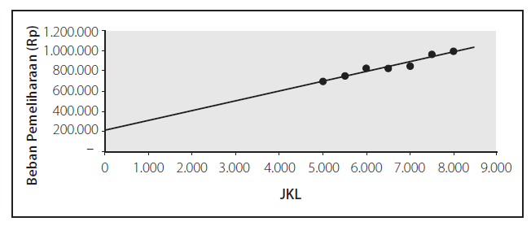
Metode Diagram Pencar
Gambar 4.11
Pemilahan Biaya Semivariabel dengan Metode Diagram Pencar

Slide 38
y = a + bx
∑xy
b = -------- a = y rata-rata – x rata-rata
∑x²
677.500.000
b = ----------------- = 96,79
7.000.000
a = 850.000 – (96,79 x 6.500)
= 220.865
y = 220.865 + 96,79x
dimana y = biaya pemeliharaan dan x = JKL
Metode Kuadrat Terkecil

Slide 39
PERILAKU BIAYA BERBASIS FUNGSI

Slide 40
Tujuan 12
Definisi perilaku biaya berbasis fungsi dan kelemahannya.
Dalam perilaku biaya berbasis fungsi, perilaku total biaya dan biaya per unit hanya dihubungkan dengan unit driver.

Slide 41
GAMBAR 4.12 Hubungan Biaya Produksi dengan Unit Driver
Biaya Produksi
Unit Driver
Biaya bahan
baku langsung
Berubah sehubungan dengan perubahan JKL
Jam Kerja
Langsung (JKL)
Biaya tenaga
kerja langsung
Berubah sehubungan dengan perubahan JKL
Biaya
pengecekan
produk
Tidak berubah sehubungan dengan perubahan JKL
Biaya set-up
mesin
Tidak berubah sehubungan dengan perubahan JKL
Beban
penyusutan
gedung pabrik
Tidak berubah sehubungan dengan perubahan JKL

Slide 42
Contoh
Biaya bahan baku langsung Rp1.000 per unit
Biaya tenaga kerja langsung Rp500 per unit
Biaya pengecekan produk Rp5.000.000 untuk 100 kali pengecekan
Biaya setup mesin Rp2.000.000 untuk 200 kali setup
Beban penyusutan gedung pabrik Rp3.000.000 per tahun

Slide 43
Dari contoh ini, total biaya variabel per unit Rp1.500 (Rp1.000 + Rp500) sedangkan total biaya tetap Rp10.000.000 (Rp5.000.000 + Rp2.000.000 + Rp3.000.000) sehingga dihasilkan formula biayanya sbb.:
Y = 10.000.000 + 1.500X
Dimana y = total biaya dan x = jumlah unit produksi

Slide 44
Kelemahan perilaku biaya berbasis fungsi adalah informasinya dapat menyesatkan dalam pengambilan keputusan karena biaya yang diklasifikasikan sebagai biaya tetap dalam perilaku biaya berbasis fungsi pada kenyataannya biaya tersebut merupakan biaya variabel sehubungan perubahan output batch driver dan product driver.

Slide 45
PERILAKU BIAYA BERBASIS AKTIVITAS

Slide 46
Tujuan 13
Definisi perilaku biaya berbasis aktivitas.
Dalam perilaku biaya berbasis aktivitas, perilaku biaya tidak hanya dihubungkan dengan unit driver, tetapi juga non-unit driver.

Slide 47
Terdapat 3 driver aktivitas:
Unit driver, yaitu driver yang terkait dengan aktivitas yang dilakukan untuk setiap unit produk dihasilkan, seperti jam mesin, dan jam kerja langsung
Batch driver, yaitu driver yang terkait dengan aktivitas yang dilakukan untuk setiap kelompok unit (batch) produk dihasilkan, seperti jumlah setup, jumlah pesanan pembelian, dan jumlah pengecekan secara sampel
Product driver, yaitu driver yang terkait dengan aktivitas untuk mempertahankan produk, seperti jumlah rekayasa produk, dan jumlah lini produk
Batch driver dan product driver disebut non-unit driver

Slide 48
GAMBAR 4.13
Hubungan Biaya Produksi dengan Unit Driver dan Non-unit Driver
Biaya Produksi
Unit Driver
Biaya bahan
baku langsung
Jam Kerja
Langsung-JKL
(unit driver)
Berubah sehubungan dengan perubahan JKL
Biaya tenaga
kerja langsung
Berubah sehubungan dengan perubahan JKL
Biaya
pengecekan
produk
Jumlah
Pengecekan
(non-unit driver)
Berubah sehubungan dengan perubahan jumlah
pengecekan
Biaya set-up
mesin
Jumlah set-up
mesin (non-unit
driver)
Berubah sehubungan dengan perubahan jumlah
set-up mesin
Beban
penyusutan
gedung pabrik
Tidak berubah, baik dihubungkan dengan unit driver maupun non-unit driver

Slide 49
Berdasarkan contoh di atas, biayanya akan diklasifikasikan sbb.:
Unit-Variable Cost:
Biaya bahan baku langsung Rp1000 per unit
Biaya tenaga kerja langsung Rp500 per unit
Non-Unit Variable Cost:
Biaya pengecekan produk Rp50.000 per pengecekan
Biaya setup Rp10.000 per setup
Biaya Tetap
- Beban penyusutan gedung pabrik Rp3.000.000 per tahun

Slide 50
Hanya beban penyusutan gedung pabrik yang merupakan biaya tetap karena biaya ini tidak ada hubungannya dengan produk, tetapi berhubungan dengan aktivitas penyediaan fasilitas sehingga tidak ada driver aktivitasnya.
Formula biaya dengan menggunakan perilaku biaya berbasis aktivitas sbb.:
Y = 3.000.000 + 1.500X1 + 50.000X2 + 10.000X3
Dimana X1 = jumlah unit produksi
X2 = jumlah pengecekan
X3 = jumlah setup

Slide 51
Format Laporan Laba Rugi untuk perilaku biaya berbasis fungsi:
Penjualan Rpxxx
Biaya variabel berbasis unit Rp(xxx)
Laba kontribusi Rpxxx
Biaya tetap*) Rp(xxx)
Laba bersih operasi Rpxxx
*) Biaya tetap terdiri dari biaya aktivitas tingkat fasilitas dan biaya aktivitas tingkat non-unit (batch level cost dan product level cost)

Slide 52
Format Laporan Laba Rugi untuk perilaku biaya berbasis aktivitas:
Penjualan Rpxxx
Biaya variabel berbasis unit Rp(xxx)
Laba kontribusi Rpxxx
Biaya variabel non-unit:
Biaya pengecekan Rp(xxx)
Biaya setup Rp(xxx)
Total biaya variabel non-unit Rp(xxx)
Laba yang dapat ditelusuri (traceable margin) Rpxxx
Biaya tetap*) Rp(xxx)
Laba bersih operasi Rpxxx
*)Biaya tetap hanya untuk biaya aktivitas tingkat fasilitas (facility-level activity cost)

Slide 53
DAMPAK OTOMASI OPERASIONAL TERHADAP PERILAKU BIAYA

Slide 54
Tujuan 14
Dampak automasi terhadap perilaku biaya.
Dalam lingkungan operasional yang tidak automasi, upah yang dibayarkan kepada pekerja dikategorikan sebagai biaya tenaga kerja langsung dan diklasifikasikan sebagai biaya variabel.
Dalam lingkungan operasional yang automasi, gaji yang dibayarkan kepada pekerja dikategorikan sebagai biaya tenaga kerja tidak langsung dan diklasifikasikan sebagai biaya tetap.

Slide 55
RANGKUMAN

Slide 56
Perilaku biaya berhubungan dengan perubahan biaya total dan biaya per unit karena perubahan output driver aktivitas.
Biaya variabel adalah biaya yang totalnya berubah secara proporsional dengan perubahan output driver aktivitas, sedangkan biaya variabel per unitnya tetap dalam batas relevan tertentu.
Engineered variable costs (biaya variabel teknis) adalah biaya yang mempunyai hubungan erat dan nyata antara input dan output. Biaya variabel diskresioner adalah biaya yang mempunyai hubungan yang erat antara input dan output-nya, tetapi tidak nyata (artificial).
Biaya tetap adalah biaya yang totalnya tetap dalam batas relevan tertentu, tanpa dipengaruhi oleh perubahan output driver aktivitas, sedangkan perubahan biaya tetap per unitnya berbanding terbalik dengan perubahan output driver aktivitasnya.

Slide 57
Biaya tetap yang sudah dikomitmenkan adalah biaya yang berhubungan dengan penyediaan kapasitas pabrik, peralatan, dan struktur organisasi perusahaan. Biaya tetap diskresioner (disebut juga “managed cost”) timbul dari keputusan tahunan oleh manajemen untuk mengeluarkan biaya tetap tertentu.
Batas relevan (relevant range) adalah batas pada saat biaya tersebut tidak berubah. Biaya tetap tidak berubah jika berada dalam batas relevan. Namun, jika berada di luar batas relevan, biaya tetap tersebut akan berubah. Oleh karena itu, perubahan batas relevan akan mengubah biaya tetap total dan biaya variabel per unit. Konsep batas relevan juga digunakan untuk mendefinisikan biaya variabel per unit.

Slide 58
Biaya semivariabel adalah biaya yang mengandung keduanya—biaya tetap dan biaya variabel. Dengan kata lain, biaya yang totalnya berubah secara tidak proporsional terhadap perubahan output driver aktivitas dan biaya per unitnya berubah berbanding terbalik dengan perubahan output driver aktivitas.
Biaya bertahap adalah biaya yang tetap sampai batas output driver aktivitas tertentu dan naik secara drastis pada output driver aktivitas tertentu lainnya, kemudian tetap lagi dalam batas output driver aktivitas ini.

Slide 59
Untuk tujuan perencanaan dan pengendalian, biaya semivariabel harus dipilah menjadi biaya variabel dan biaya tetap. Metode yang dapat digunakan untuk memilah biaya semivariabel adalah metode biaya berjaga, metode titik tertinggi dan terendah, metode diagram pencar, dan metode kuadrat terkecil.
Dalam perilaku biaya berbasis fungsi, perilaku biaya hanya dihubungkan dengan unit driver.
Dalam perilaku biaya berbasis aktivitas, perilaku biaya dihubungkan dengan unit driver dan non-unit driver.

Slide 60
Perubahan lingkungan bisnis dari tidak automasi (padat karya) menjadi automasi (padat modal) juga akan berpengaruh terhadap pola perilaku biaya. Pekerja yang sebelumnya termasuk dalam kategori tenaga kerja langsung dan upahnya diklasifikasikan sebagai biaya variabel, sekarang mengalami pergeseran kategori menjadi karyawan tetap (sebagai operator mesin yang dibayar bulanan) dan dikategorikan sebagai tenaga kerja tidak langsung dan gajinya diklasifikasikan sebagai biaya tetap.

